Slide 1
Hukum Adat

Slide 2
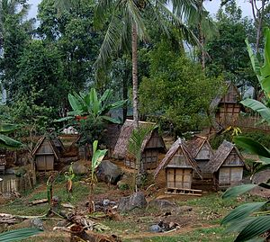
Hukum Adat
Hukum Adat menurut Hazairin:
Suatu endapan kesusilaan dalam masyarakat, yaitu bahwa kaidah-kaidah adat itu berupa kaidah-kaidah kesusilaan yang kebenarannya telah mendapat pengakuan umum dlm masyarakat itu

Slide 3
Hukum Adat
Ciri-Corak Masyarakat Hukum Adat
Magis religius:
Bahwa masyarakat hukum adat dalam kehidupannya, berfikir dan bertindak selalu mengkaitkan dengan adanya kekuatan di luar dirinya yang mengendalikan dirinya & lingkungannya

Slide 4
Hukum Adat
Komunal:
Bahwa masyarakat hukum adat lebih mengutamakan & mendahulukan kepentingan masyarakat luas. Walau demikian hak-hak individual masih tetap diakui. Terdapat kebersamaan yang kuat diantara warga masyarakat adat

Slide 5
Hukum Adat
Kontan:
Tindakan hukum berakhir secara serempak. Contoh: dalam hal terjadinya jual-beli, terjadi secara kontan
Konkret/Visual:
Suatu hal yang dikehendaki ditransformasikan dalam wujud suatu benda.

Slide 6
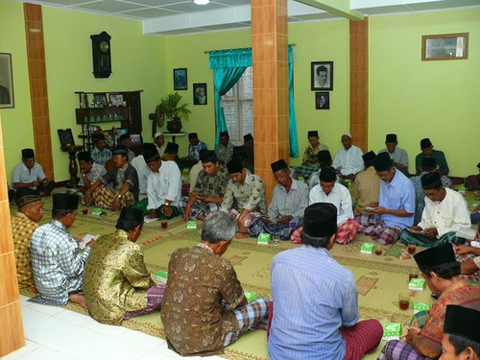
Hukum Adat
Hukum adat mengalami banyak resapan dari hukum Islam:
Contoh pelaksanaan tahlilan kematian merupakan upacara pasca kematian yang merupakan budaya asli yang diresapi oleh nilai-nilai Islam

Slide 7
Hukum Adat
Hukum Tanah Adat:
Merupakan bagian dari hukum kebendaan adat. Tanah bagi masyarakat adat sangat bernilai magis religius dan bukan sekedar bernilai materi
Tanah adat disebut juga sebagai tanah ulayat
Dimana tanah secara komunal dikuasai oleh masyarakat adat, dan ada hak pribadi atas tanah adat yg dikuasai: kepentingan rumah tinggal

Slide 8
Hukum Adat
Hak Ulayat berlaku ke dalam dan keluar:
Ke dalam: bahwa hanya masyarakat adat pemilik tanah tersebut yang dapat mengolah tanah adat. Persekutuan menetapkan tanah ulayat utk kepentingan bersama
Ex: padang penggembalaan ternak, sekolah, pemakaman

Slide 9
Hukum Adat
Ke luar:
Larangan pihak luar adat utk menggunakan, mengusahakan tanah yang dikuasainya.
Hubungan hak ulayat dengan hak pribadi:
Semakin kuat hak ulayat, semakin lemah hak pribadi. Semakin kuat hak pribadi semakin lemah hak ulayat

Slide 10
Hukum Adat
Hukum Waris Adat:
Sistem Kewarisan Adat:
Sistem Waris Individual
Sistem Waris Kolektif
Sistem Waris Mayorat

Slide 11
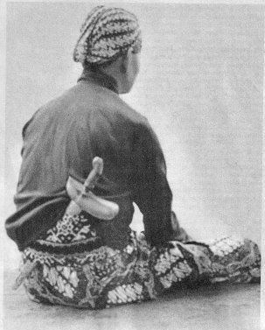
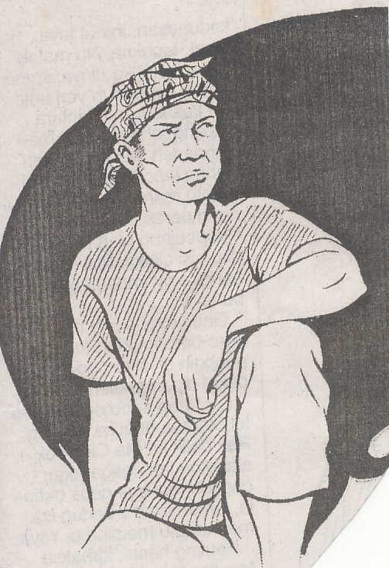
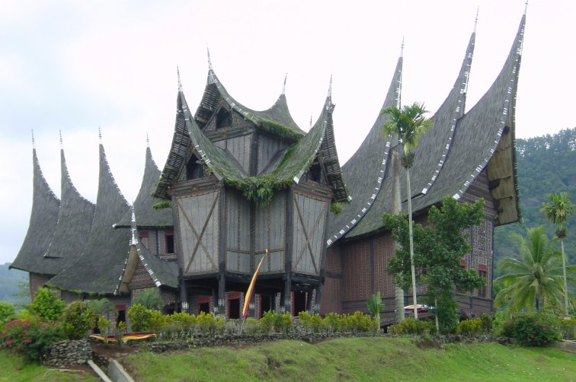
Hukum Adat
Sistem waris individual:
Bahwa harta diwariskan dengan cara dibagi secara individu diantara ahli waris
Contoh: masyarakat Jawa dan Sunda
Sistem waris kolektif:
Harta waris tdk dibagikan secara individu kpd ahli waris, melainkan diwarisi untuk dikelola oleh sekumpulan ahli waris, ex: Minangkabau

Slide 12
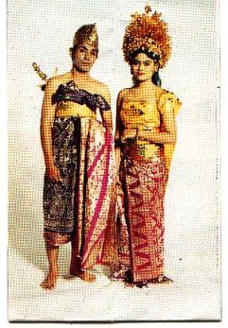
Hukum Adat
Sistem Waris Mayorat:
Harta waris dikuasai oleh salah satu pihak saja, atau salah satu pihak menguasai harta waris terbesar dibanding pihak yang lain.
Contoh: Masyarakat Bali

